Slide 1
«Формирование развития речи и нравственных качеств детей дошкольного возраста посредством театрализованной деятельности».
МДОАУ «Детский сад № 53» г.Орска
Воспитатель 1кв.кат .Корнева А.А.
Грачева О. В.

Slide 2
«Театр – это волшебный мир. Он дает уроки красоты, морали и нравственности. А чем они богаче, тем успешнее идет развитие духовного мира детей…»
(Б. М. Теплов)

Slide 3
Актуальность
Сказка является одним из ведущих компонентов устного народного творчества нации, этноса. В ней достаточно ярко выражаются нравственные нормы и принципы, патриотизм, эстетические идеалы. Является активным помощником в развитии речи дошкольников. В сказке всегда побеждает добро над злом.

Slide 4
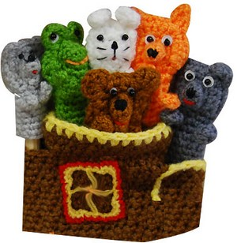
Цель:
Речевое развитие детей раннего возраста посредством театрализованной деятельности.
Формирование нравственных качеств среднего дошкольного возраста.
Способствовать закреплению нравственных качеств старшего дошкольного возраста.

Slide 5
Задачи
1.Повысить педагогическую компетентность родителей в вопросах
речевого развития посредством театрализованной деятельности через
разнообразные формы работы.
2.Подборка и разработка картотек двигательно-речевых игр и упражнений, потешек и игр на развитие слуха, звукоподражания, предметно – игровых действий, формирование речи, пальчиковой, артикуляционной и дыхательной гимнастики; сценарии сказок, картотеки театрализованных игр; музыкально-ритмических разминок в соответствии с возрастными особенностями детей раннего возраста.
3.Создание в группе центра театрализации с различными видами театра,
в соответствии с возрастными особенностями дошкольников.
4Создание условий для формирования основ патриотического сознания детей старшего дошкольного возраста через потенциал русских народных сказок.
5.Формирование представлений о добре и зле, показать красоту добрых поступков и их необходимость в жизни людей.

Slide 6
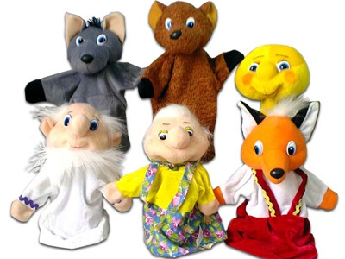
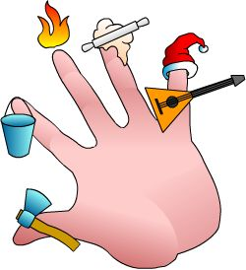
Театрализованная игра – ведущий в этом возрасте вид деятельности, создающий наиболее благоприятные условия для психического и личностного развития ребенка, поскольку в процессе игры он сам стремится научиться тому, чего еще не умеет.
Театрализованная игра – это не просто развлечение, это творческий, вдохновенный труд ребенка, это его жизнь. В процессе игры ребенок познает не только окружающий мир, но и себя самого, свое место в этом мире. Играя, малыш накапливает знания, развивает мышление и воображение, осваивает родной язык, и, конечно же, учится общению

Slide 7
Работа велась по трём направлениям :
Пополнение предметно-развивающей среды
Работа с детьми
Работа с родителями

Slide 8
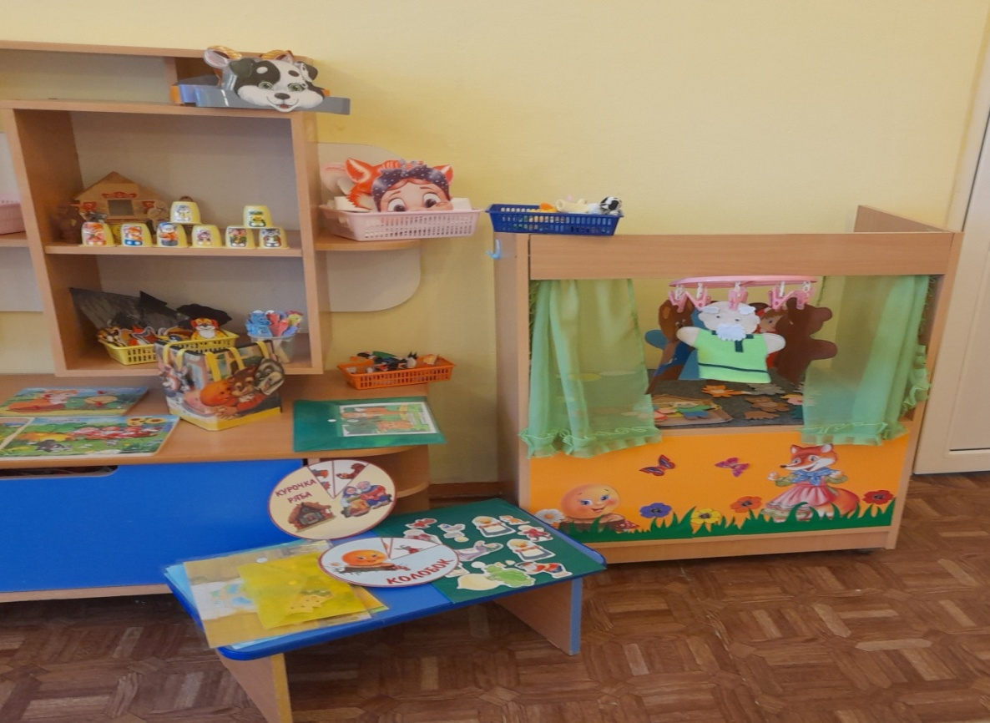
В группе создана предметно - пространственная развивающая среда по театрализованным играм. Оборудование располагается в доступном , безопасном месте . Материалы театрального центра периодически обновляются в соответствии с календарно- тематическим планированием

Slide 9
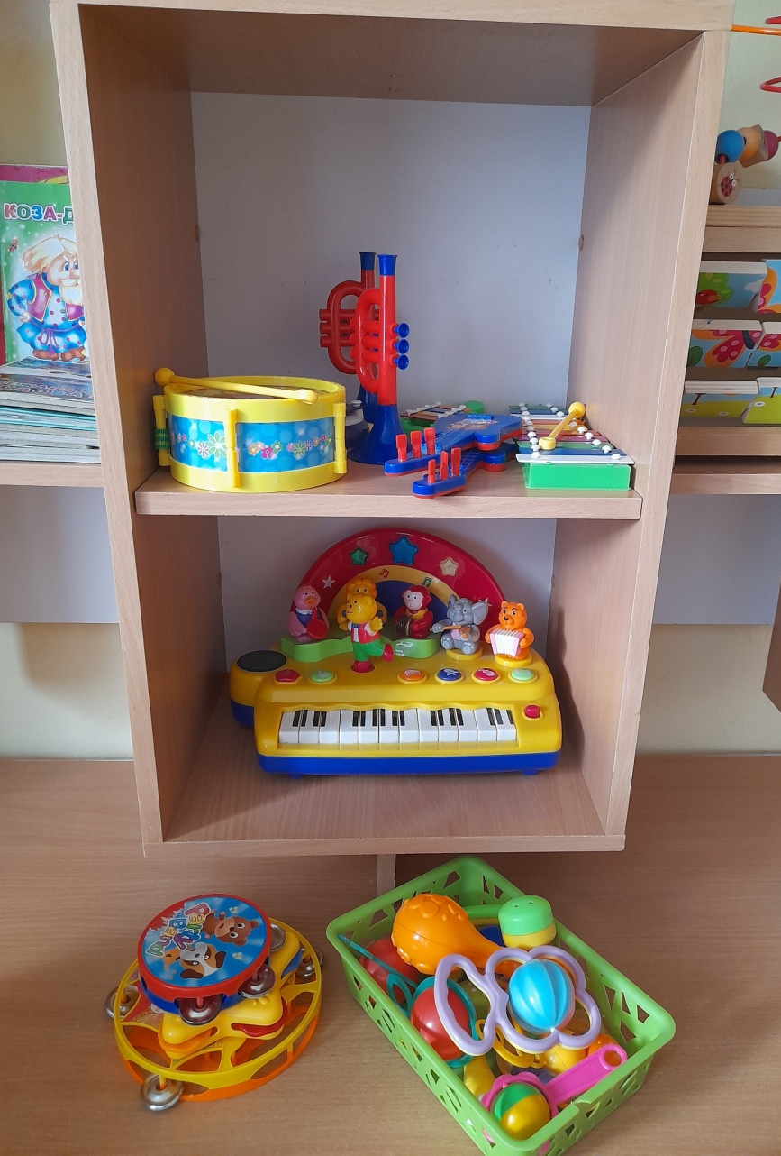
Для сопровождения театра используются музыкальные инструменты. Бубны, погремушки, барабаны, дудочки, звучащие игрушки, Их звучание украшает оживляет театрализованную игру

Slide 10
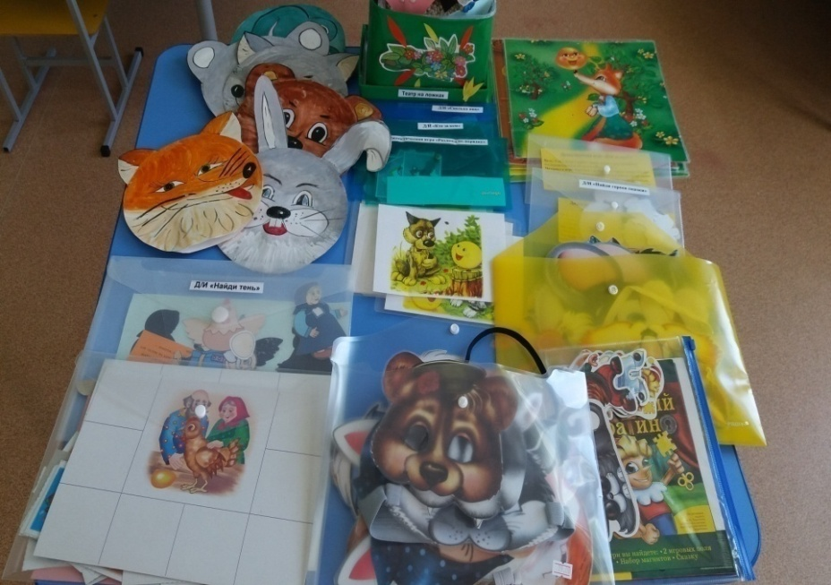
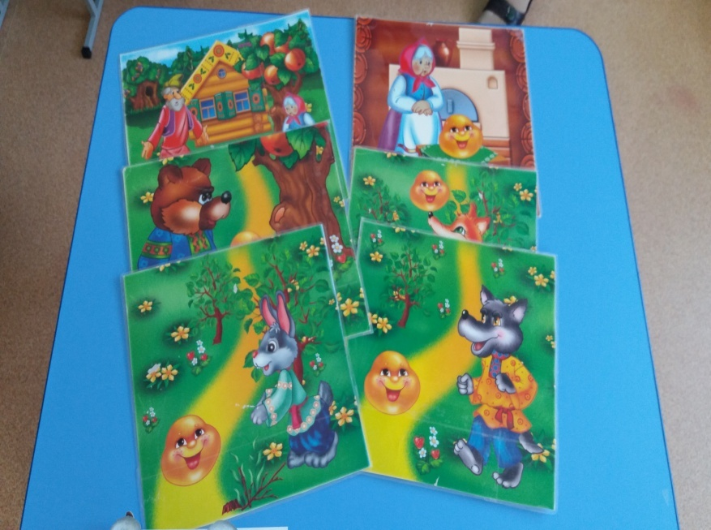
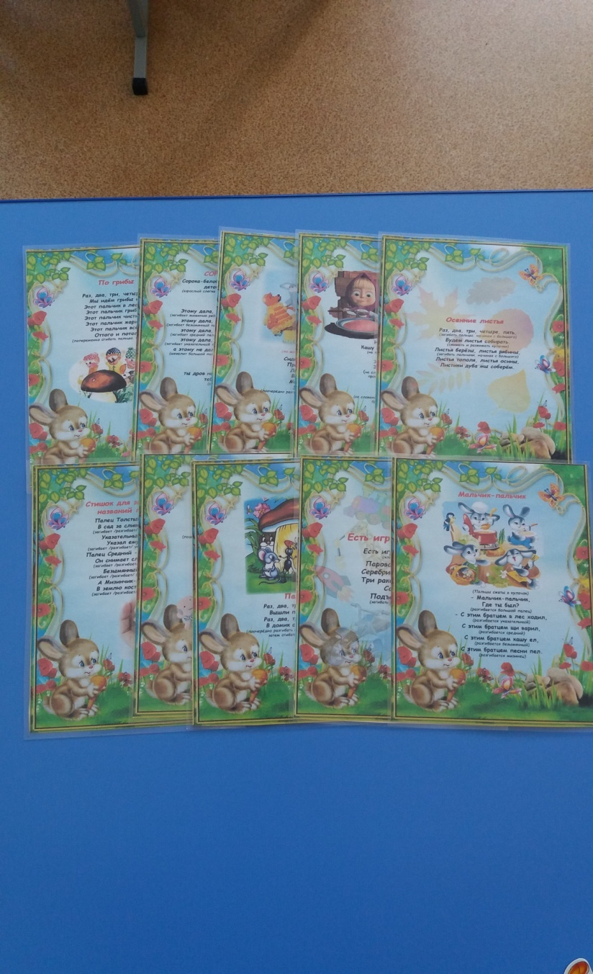
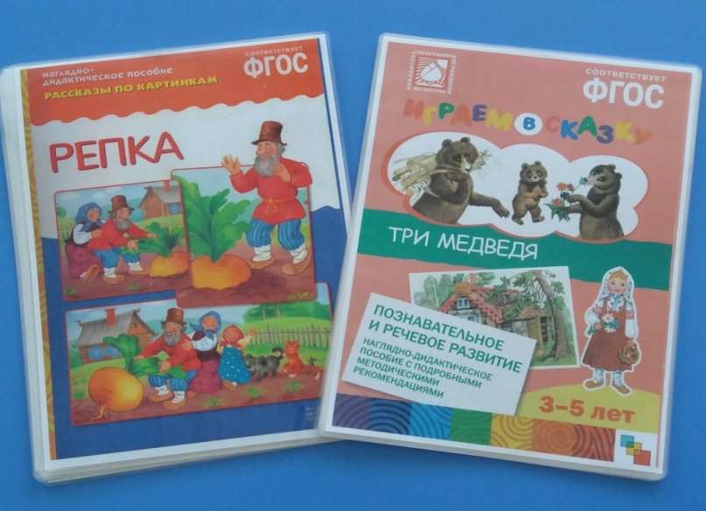
Демонстрационный материал воспитателя для занятий с детьми
1 младшей группы

Slide 11

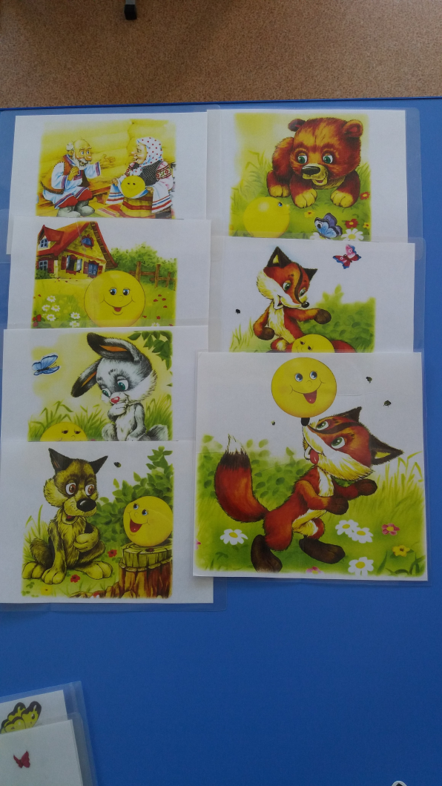
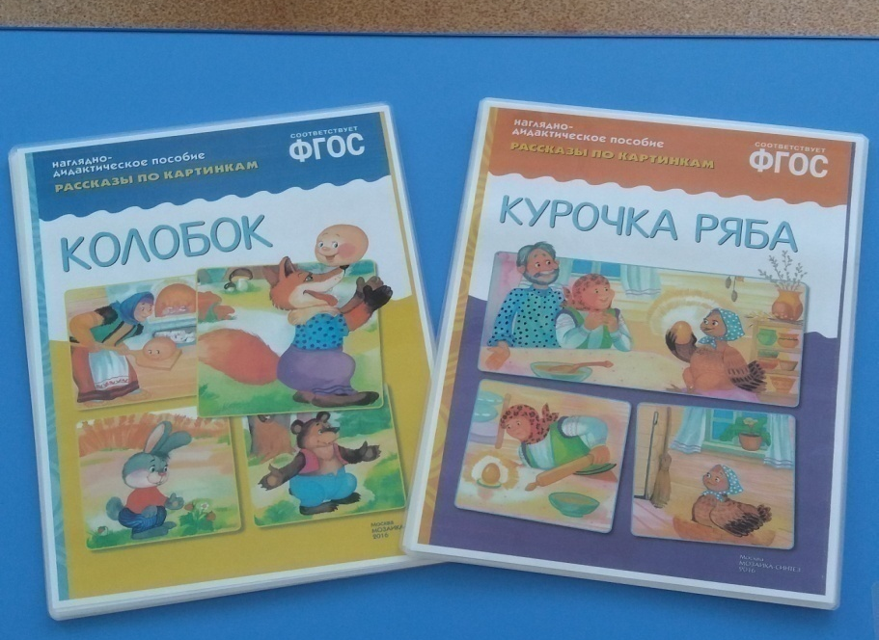


Slide 12
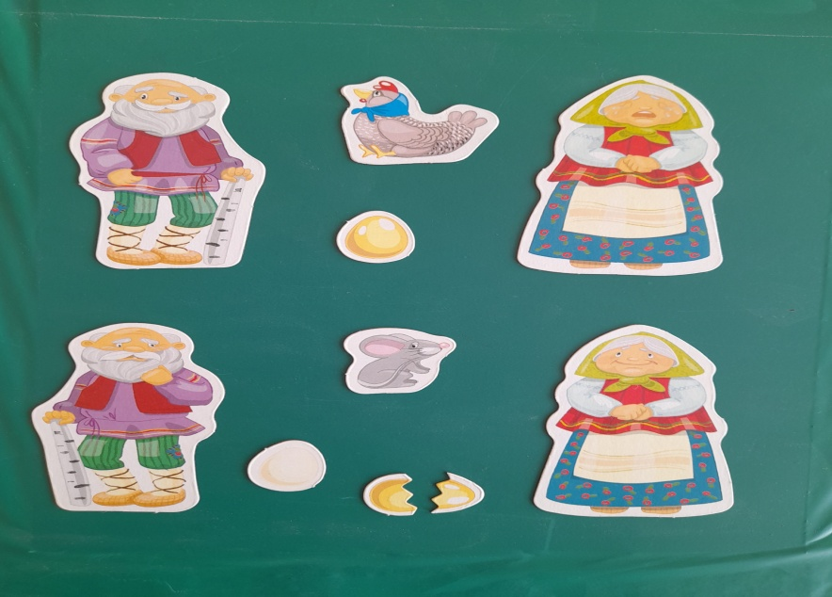
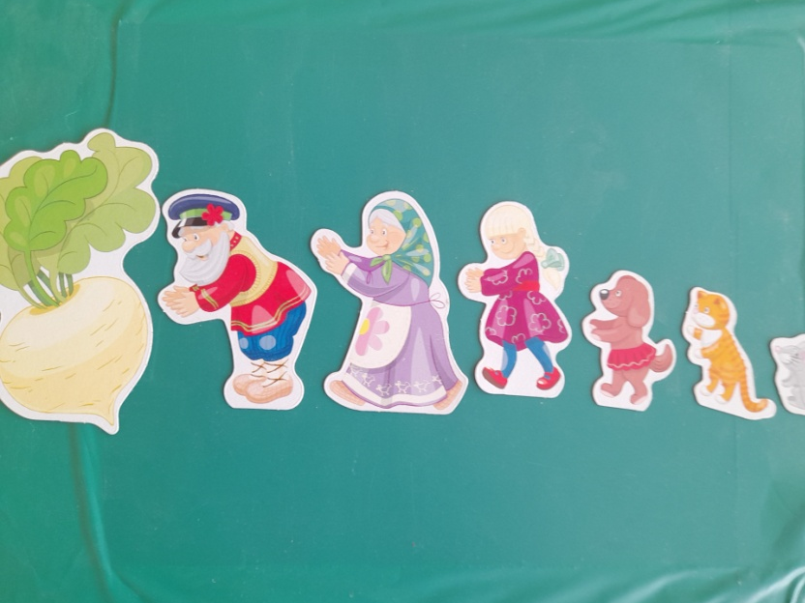
Театр на магнитах
«Курочка Ряба» «Репка»

Slide 13
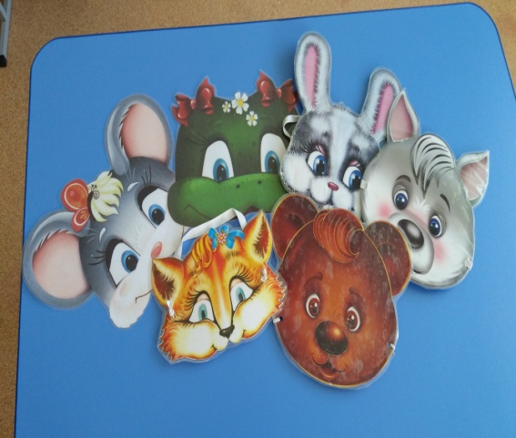
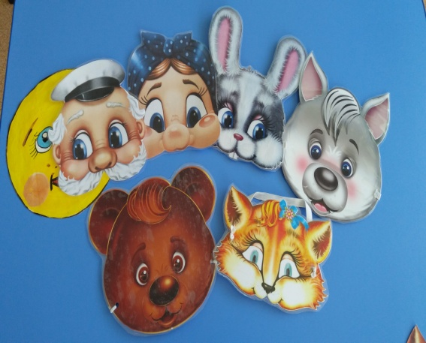
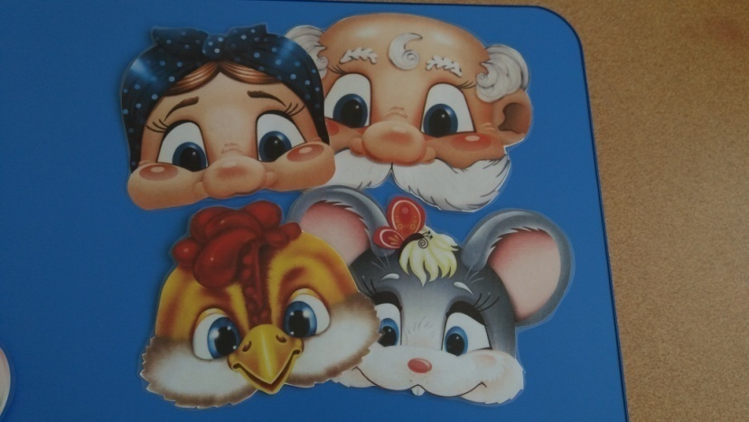
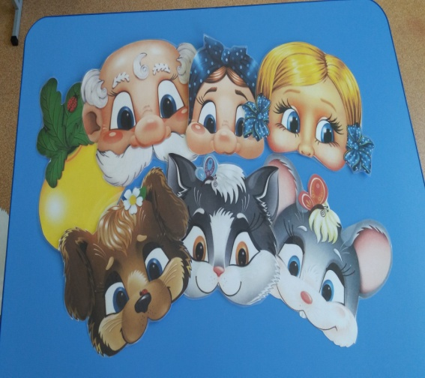
Маски для театрализации
«Теремок» «Колобок» «Курочка ряба»

Slide 14
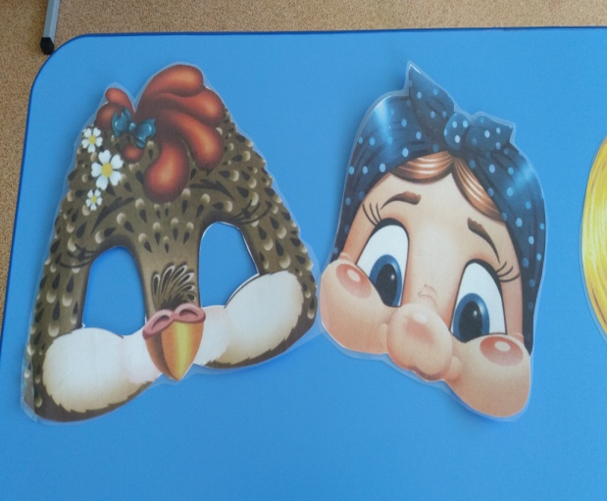
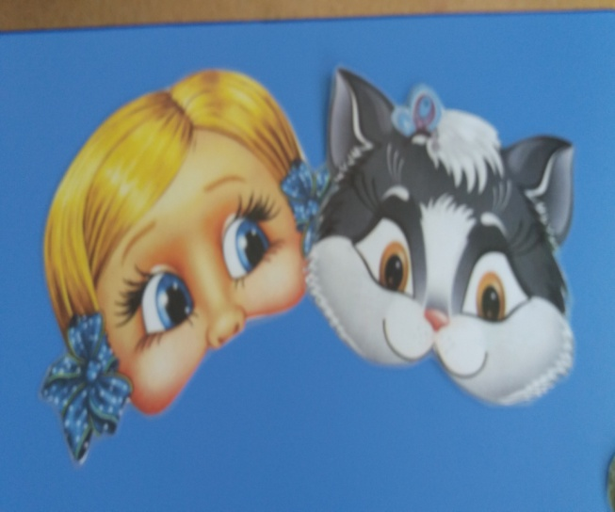
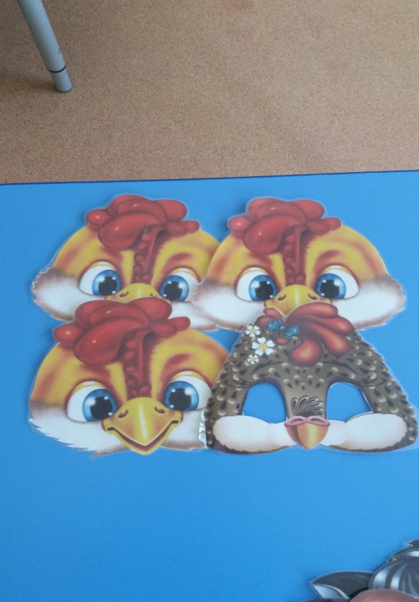
Маски для обыгрывании потешек
«Курочка» «Кисонька»
«Наши уточки с утра»

Slide 15
Формы работы
образовательная деятельность
Совместная деятельность взрослого и ребенка
Самостоятельная деятельность

Slide 16
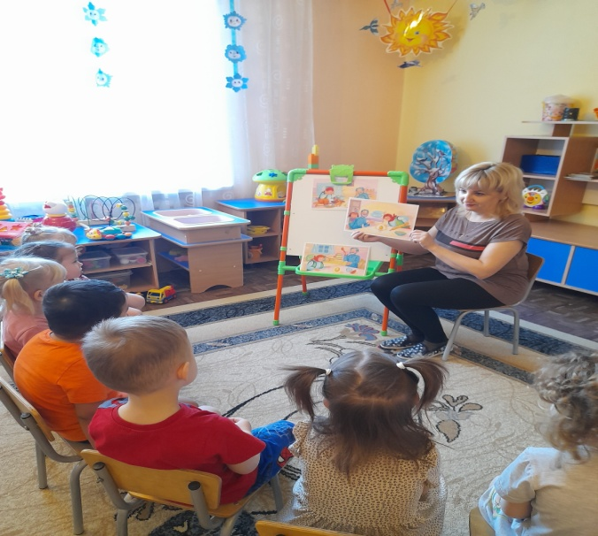
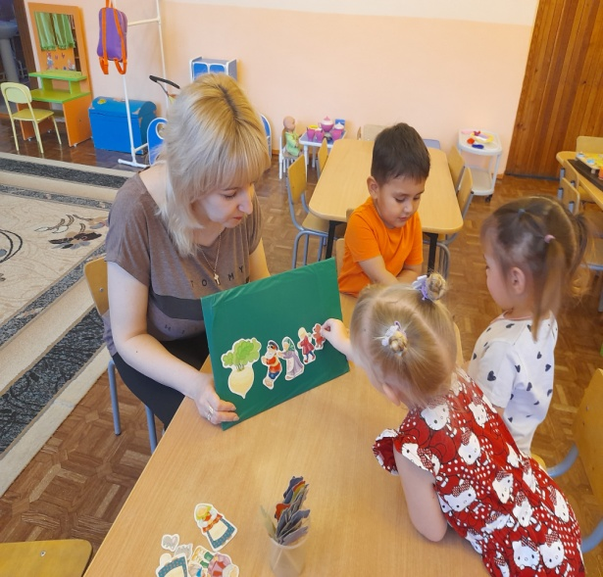
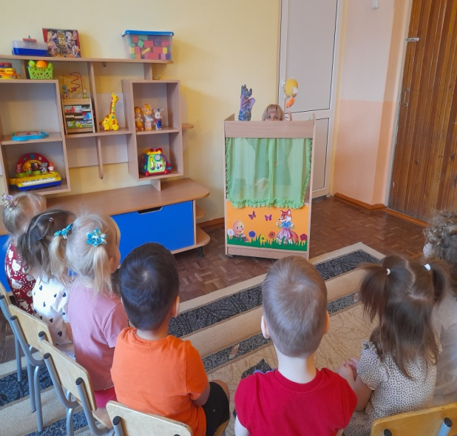

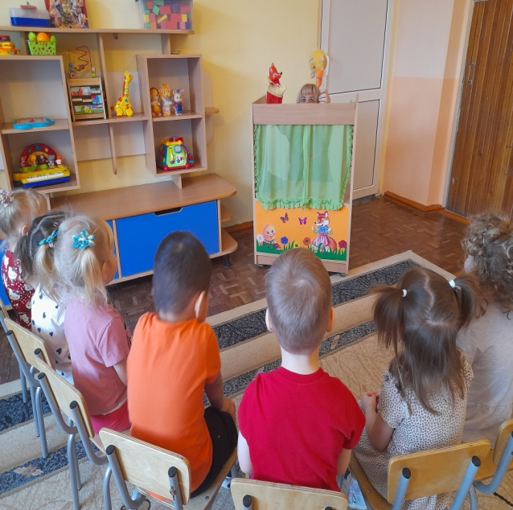
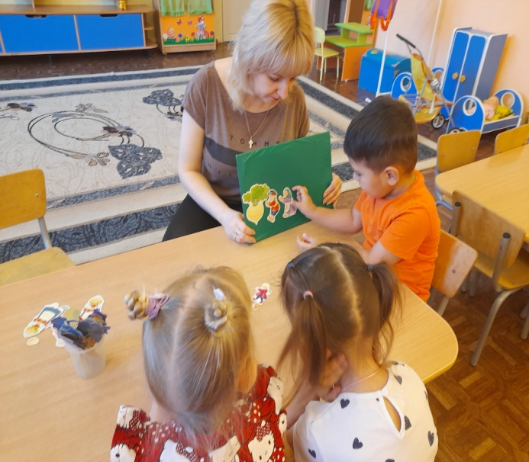
Театр помощник в образовательной деятельности

Slide 17
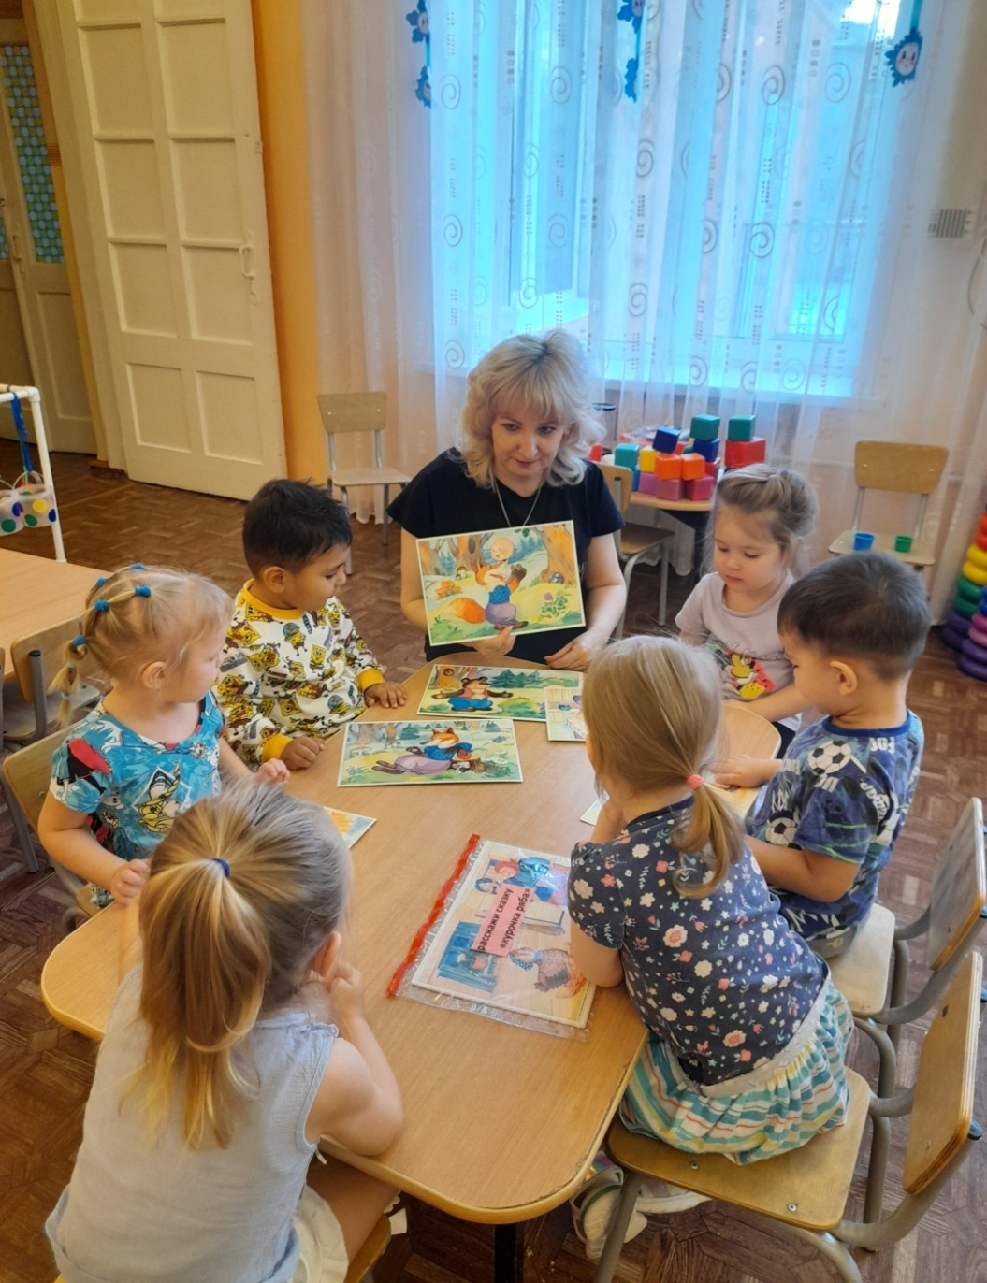
Вместе с детьми мы рассматриваем иллюстрации к сказкам и пытаемся воспроизвести сказку по картинке. Постепенно у детей развивается и пополняется словарный запас слов ,что способствует речевому развитию.

Slide 18
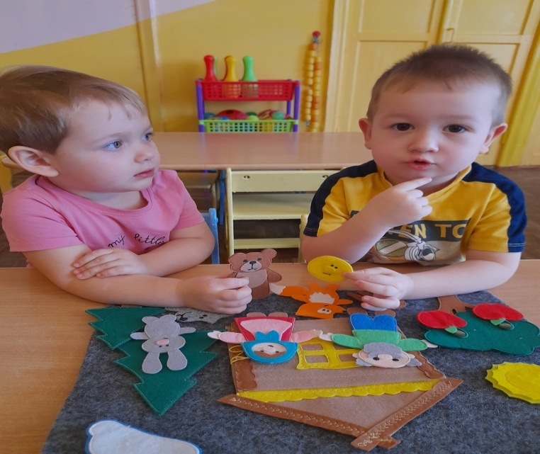
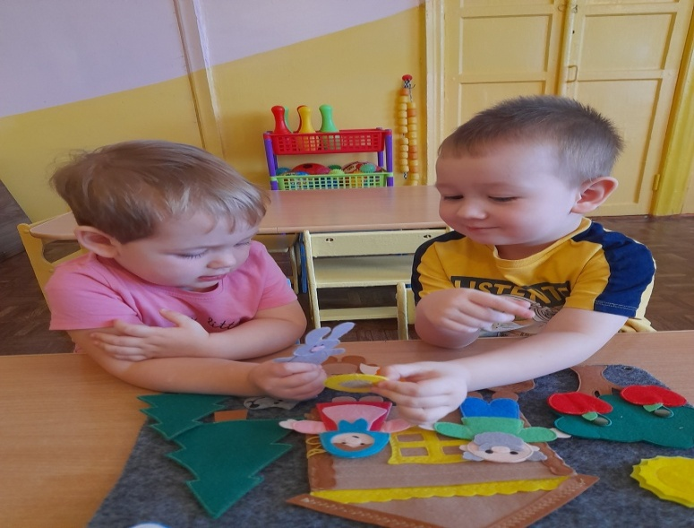
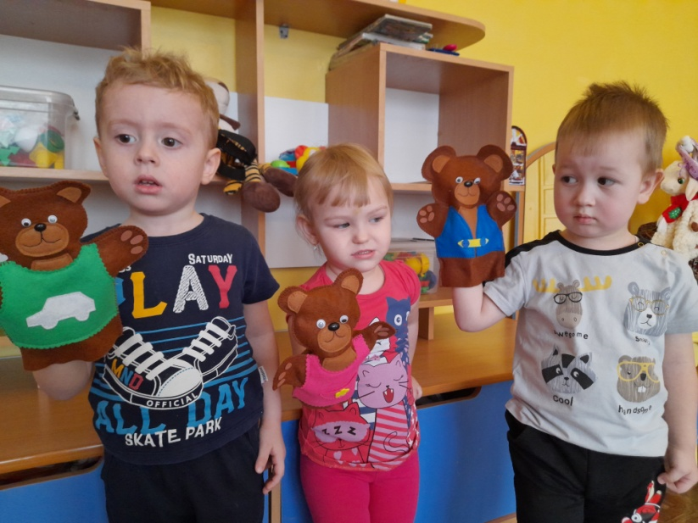
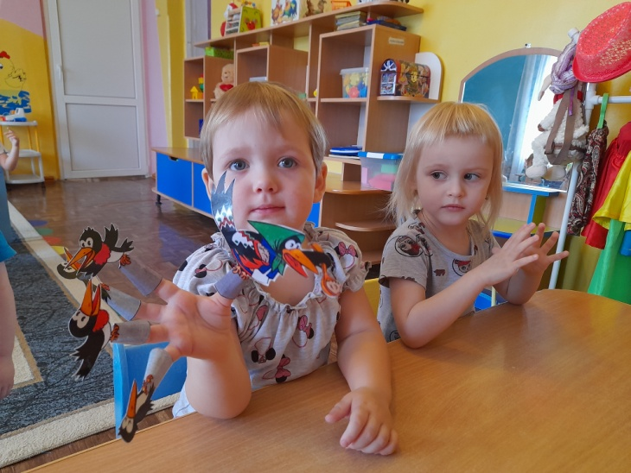
Самостоятельная деятельность

Slide 19
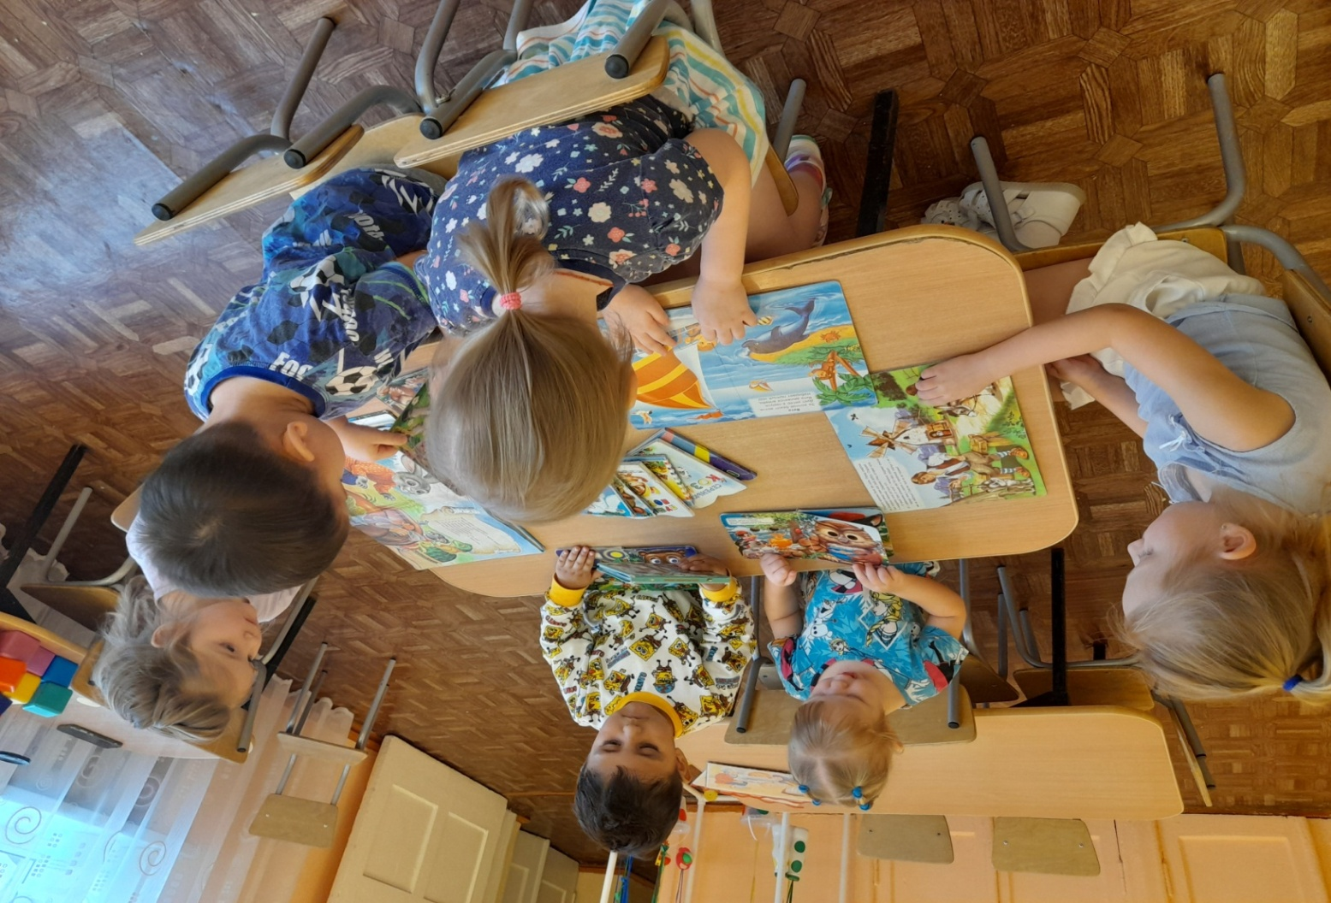
Рассматривание художественной литературы по мотивам русских народных сказок.

Slide 20
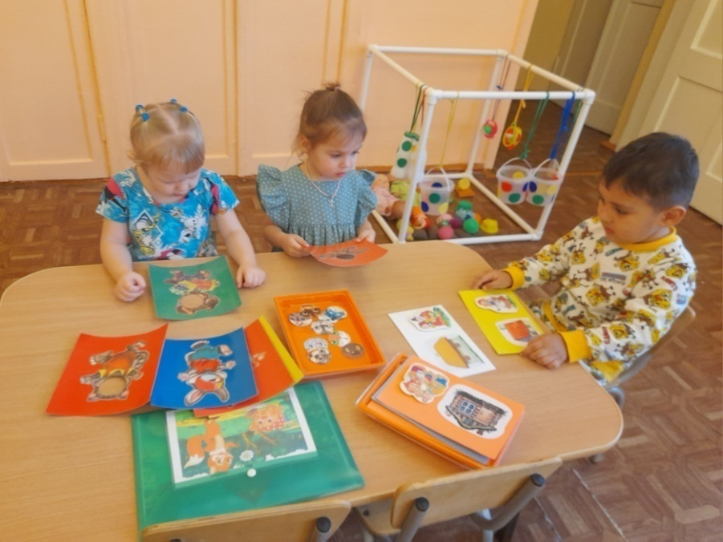
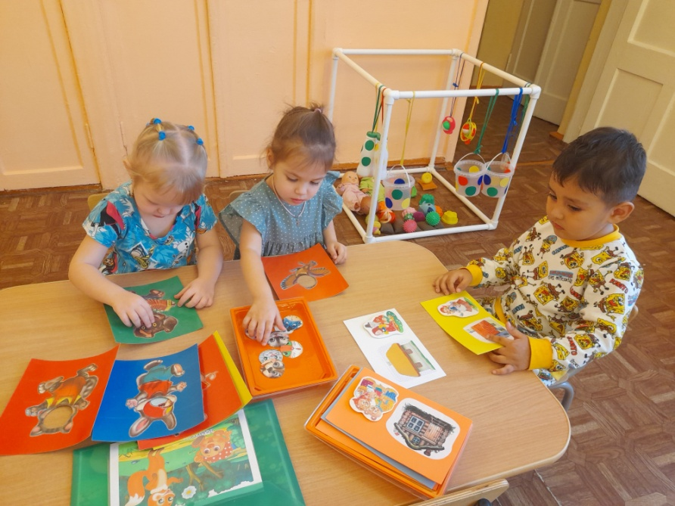
С целью закрепления русских народных сказок использовали дидактические игры: «Кто за кем», «Найди героев сказки», «Выкладывание пазлов по сказке», «Сколько яиц», «Теремок», «Сказки», «Разложи по порядку»

Slide 21
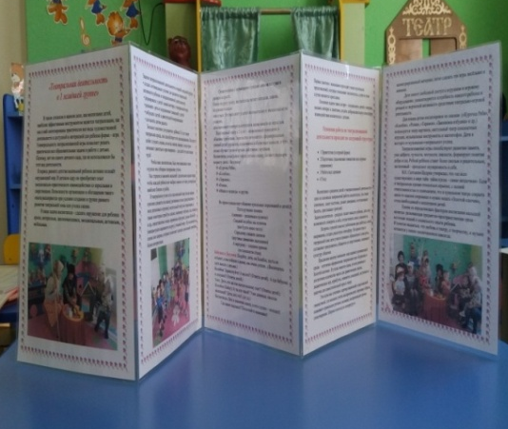
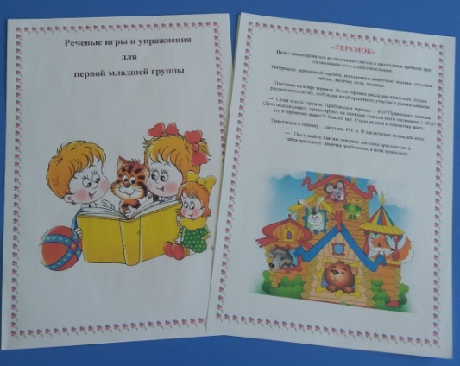

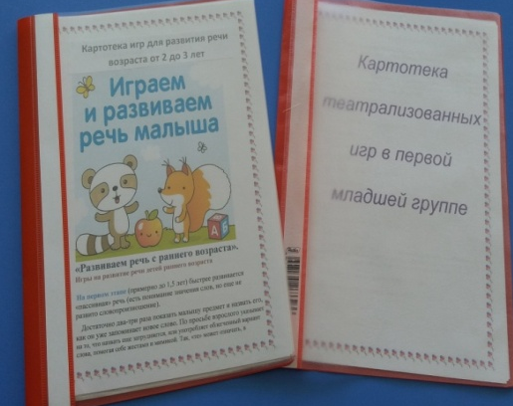
Работа с родителями
для родителей были предоставлены консультации по театрализованной деятельности.
«Речевые игры и упражнения»
«Речевые игры и упражнения»
«Пальчиковые игры для малышей в стихах»
«Играем и развиваем речь малыша»

Slide 22
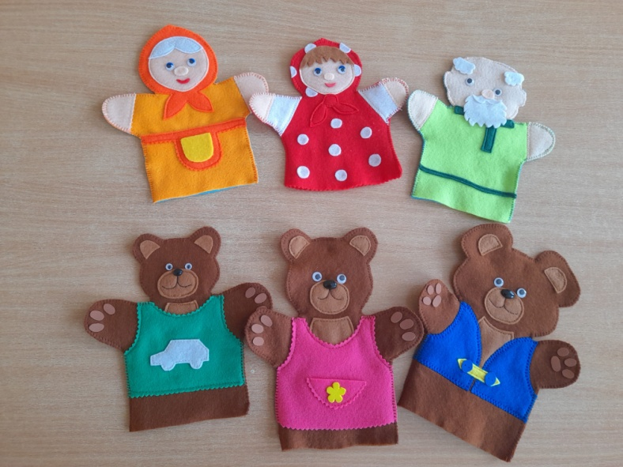
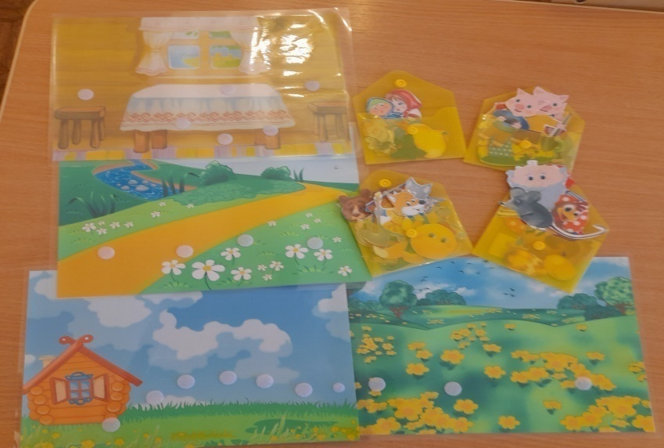
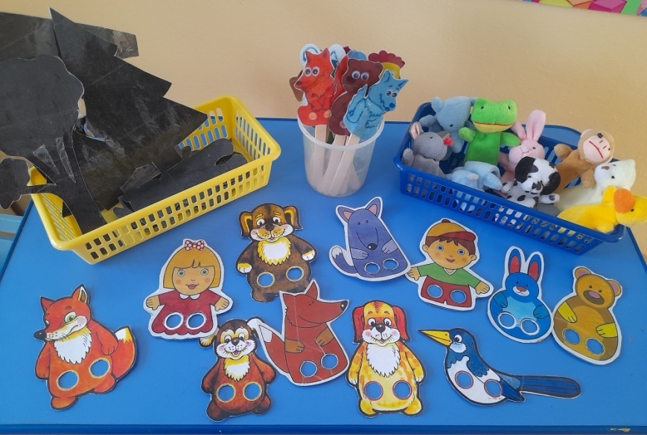
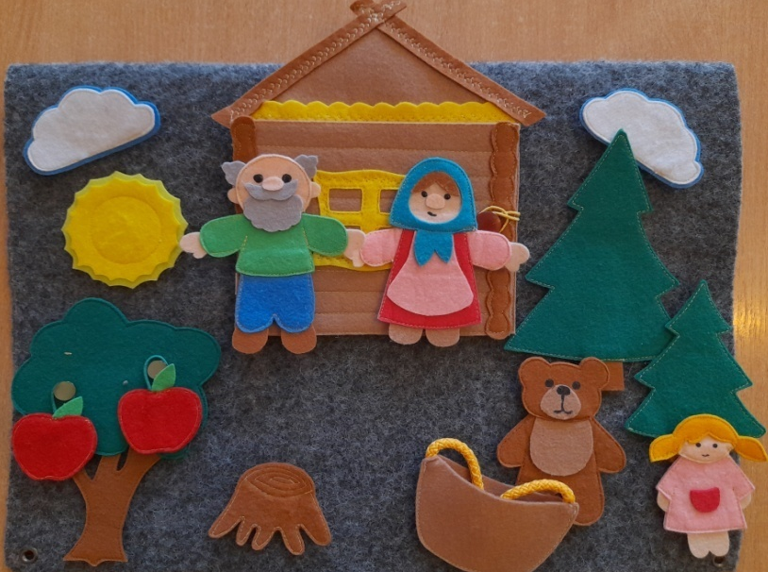
Конкурс для родителей «Театр своими руками»
Родители с детьми дома изготовили атрибуты к сказкам

Slide 23
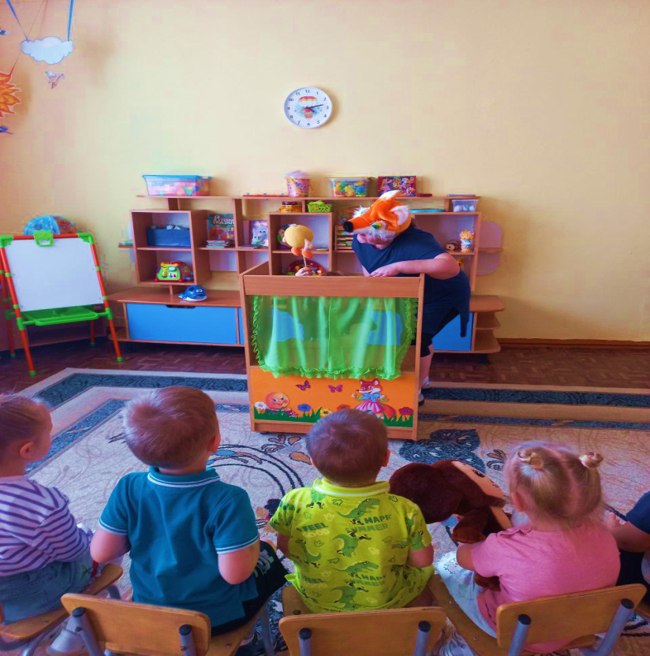
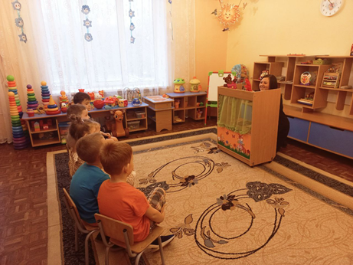
«В гостях у сказки»
Совместный показ педагога с родителями сказок «Три медведя», «Колобок»

Slide 24
В старшем дошкольном возрасте тема усложняется : «Формирование нравственно-патриотического воспитания посредством русских народных сказок».
АКТУАЛЬНОСТЬ
Патриотическое воспитание возможно посредством любых видов народных сказок. Сказка - благодатный и ничем не заменимый источник воспитания любви к Родине. Сказка - это духовные богатства культуры, познавая которые, ребёнок познает сердцем родной народ. Задача педагогов воспитывать патриотические чувства, нравственные устои и культуру поведения у детей с младшего возраста.

Slide 25
Задачи для дошкольников среднего и старшего возраста:
Обучающие:
-сказка позволяет формировать нравственные представления (эталоны) о нормах социальных отношений и моделях поведения;
-помогать усвоению детьми духовно- нравственных категорий: добро-зло, послушание- непослушание, согласие-вражда, трудолюбие-лень, бескорыстие- жадность, простота- хитрость; и правила доброй, совестливой жизни.
-с помощью сказки мы расширяем представления детей об окружающем мире посредством ведения их в литературную культуру и декоративно-прикладное искусство.
Развивающие:
-содействовать развитию речи детей, обогащению словаря, развитию образного строя и навыкам связной речи;
-побуждать связно передавать содержание известной ребёнку сказки с опорой на наглядный материал(театр, иллюстрации к сказкам)
Воспитательные:
-воспитывать стремление детей внимательно слушать сказку, давать нравственную оценку поступкам героев;
-воспитывать у детей отзывчивость, общительность, дружелюбие.

Slide 26
Чему учит русская народная сказка
-умению сопереживать и понимать другого человека.
-учит ценить доброту и справедливость.
сказка способствует развитию эмоциональных чувств: радости, удивлению, печали, злость;
Учит видеть добро и справедливость, верность.

Slide 27
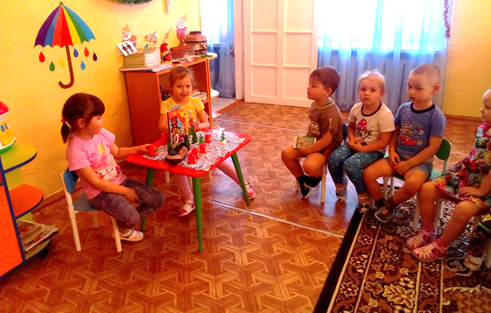
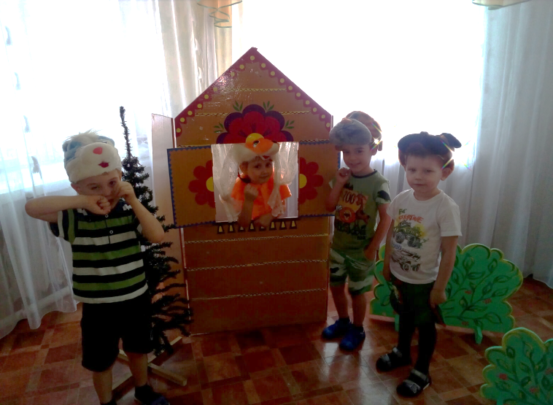
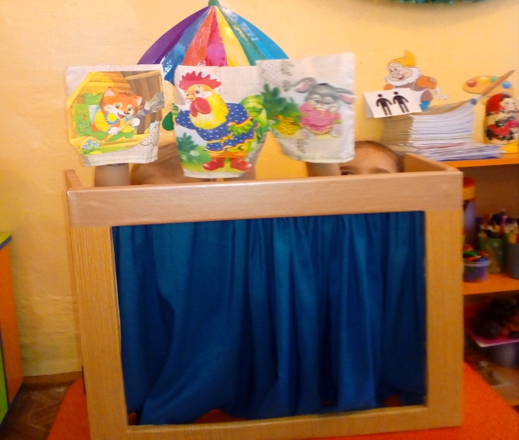
Обыгрывание сказки с элементами драматизации, активное действие ребёнка с героями сказки, выбор вида куклы ребенком
Показ сказки «Теремок»
-учит дружелюбию, доброжелательности, гостеприимству и доброте.
Сказка «Заюшкина избушка»
- учит дружить, сочувствие, готовность прийти на помощь, умение прощать.

Slide 28
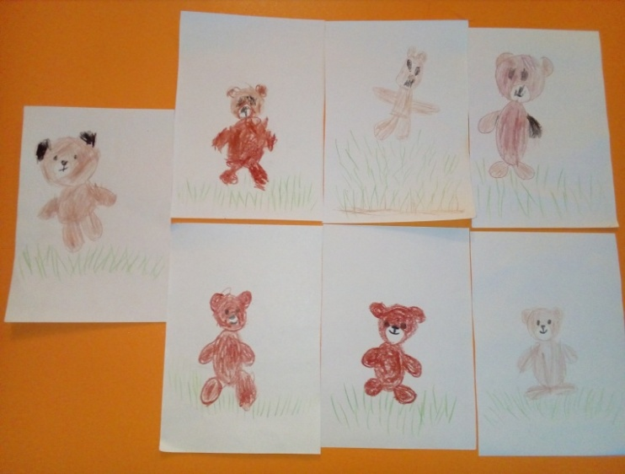
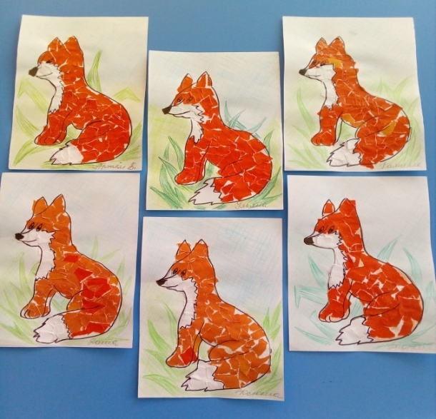
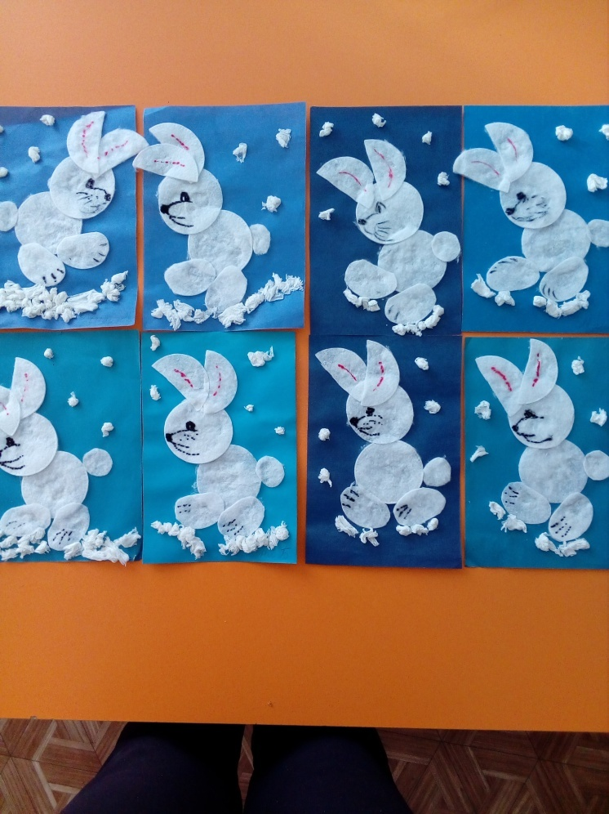
Использование творческой деятельности, которая отражает отношение ребенка к главным и второстепенным героям, событиям, явлениям. Основные методы – это рисование, лепка,
аппликация «Любимый герой из сказки».
Аппликация лисичка
По сказке «Лисичка-сестричка и серый волк»
Аппликация зайчик
По сказке «Заюшкина избушка»
Рисуем мишку по сказке «Маша и медведь»

Slide 29
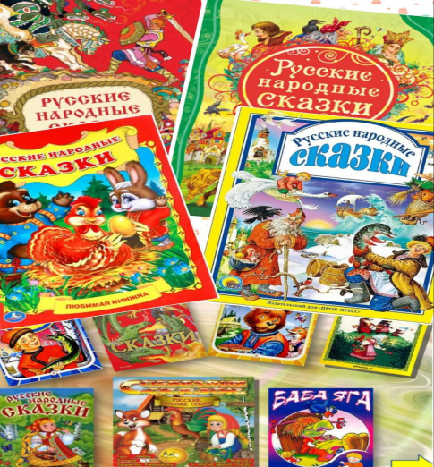
В группе Центр Книги дополнила русскими народными сказками,
которые направлены на формирование представлений об уважении и любви к родителям и близким людям. Воспитывают терпение, милосердие, умение уступать, помогать друг другу и с благодарностью принимать помощь в трудную минуту. Способствуют зарождению в душе ребенка активности и самостоятельности, чувства дружбы. Воспитывают интерес и желание изучать историю жизни русских героев.

Slide 30
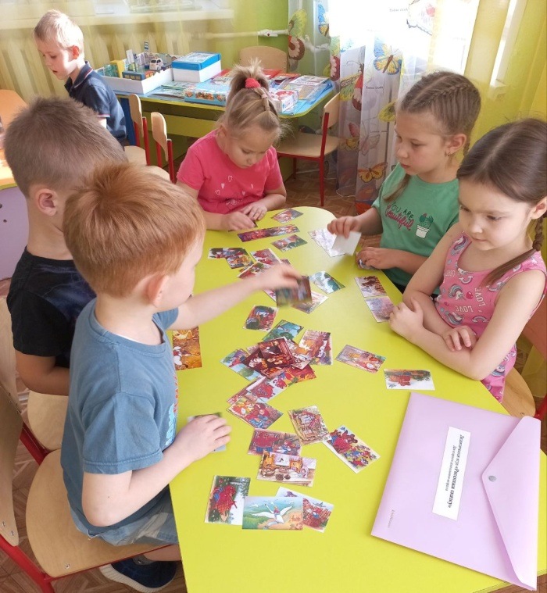

Для детей предложены игры по сказкам
Дидактическая игра «Собери и расскажи сказку»
- Закрепление знания сказок; расширение словарного запаса, развитие связной речи, внимания, памяти.
«Собери картинку и угадай сказку»
-научить детей видеть целостный образ в отдельных частях, развивать аналитико-синтетическое мышление

Slide 31


Дидактическая игра «Найди пару»
Цель: закрепление знания о героях сказок, активировать в памяти любимых героев и персонажей из сказок, учить соотносить волшебный предмет с героем сказки. Дети находят к герою сказки волшебный предмет. Например: Царевне – лягушке – стрелу.

Slide 32



Театральная игра детей
«Волк и козлята» Театрализация сказки для детей средней группы Цель : закрепление темы «Один дома»,воспитание дружеских качеств, любовь и заботу в семье.
Показываем сказку «Теремок»
Цель: воспитание
дружелюбия и сочувствия,
оказание помощи друг другу.

Slide 33

Рассказывание сказки с помощью мнемотаблиц.
Рассказывание сказки «Морозко»
Цель: Учить детей слушать, уважать и почитать своих родителей. Воспитывать трудолюбие, смирение.

Slide 34



«Угадай какая сказка спряталась в мнемотаблице»
Работа с мнемотаблицами помогает развивать и воспитывать нравственные качества ребенка, позволяет детям составлять план своего ответа и следить за тем, что они уже рассказали, и что им ещё предстоит рассказать.

Slide 35



Использование театральных масок в подвижных играх
«Баба Яга», «Лиса и заяц», «Коза-дереза», «Теремок»
«Злой леший», «БАБКА ЕЖКА», «Соломенный бычок» ,«Заяц – хвастун»

Slide 36



Театр ДОУ в нравственно- патриотическом воспитании сказкой
Сказка «Кот ,петух и лиса»
Цель сказки показать что добрые и миролюбивые побеждают.
Сказка «У страха глаза велики»
Показывает взаимовыручку. Сказка учит нас сохранять хладнокровие в сложных ситуациях и не преувеличивать опасность.
Сказка«Зимовье зверей»
-дружба помогает победить зло

Slide 37




«Русская народная сказка в семье»
Добрая семейная традиция семьи Рябовых
Читаем вместе
После прочтения сказок «Царевна-лягушка» и
«По щучьему велению». Ребята решили изобразить любимых героев этих сказок.
дети семьи Растихиных читают сказки «час чтения любимой сказки»

Slide 38




Из личного опыта детей, прочитанных сказок дома
Любимая сказка «Царевна лягушка»
«По щучьему велению»
«Лисичка-сестричка и серый волк»

Slide 39


Консультации для родителей
«Нравственное воспитание дошкольников посредством сказки»
«Зачем детям сказки»
«Роль сказки в развитии и воспитании ребенка»
Памятка для родителей «Сказка - это важно»
«По дорогам сказок…»
«Как читать сказку детям»
Изготовление театра родителями
Играем в сказку с мамами

Slide 40


Работа с педагогами по теме «Формирование развития речи и нравственных качеств детей дошкольного возраста посредством театрализованной деятельности».
Цель: повышение профессионального мастерства педагогов – участников в процессе активного педагогического общения по изготовлению игрушек для настольного театра.
Изготовление настольного театра «Теремок»

Slide 41


Изготовление пальчикового театра «Зимовье зверей»
Цель: повышение профессионального мастерства педагогов – участников в процессе активного педагогического общения по изготовлению пальчикового театра.

Slide 42
Ценность русских народных сказок заключается в их влиянии на всестороннее развитие ребёнка, а в особенности на нравственно-патриотическое воспитание. В результате проделанной работы, дети познакомились с видом устного народного творчества- сказки, как наследием русской культуры. Появился интерес к слушанию сказок в детском саду и дома. Дети узнают и называют героев и наименование сказки. В процессе театрализованной деятельности могут самостоятельно рассказать сказку, объединиться с товарищами и показать представление другим ребятам. Расширился словарный запас детей, умение вести простой диалог от имени героя. В беседе с воспитателем ребята дают оценку поступкам героев, различают основные эмоции – радость, удивление, печаль, злость.

Slide 43
Спасибо за внимание!

